Slide 1
Нейропсихологические основы обучения: как мозг запоминает информацию и что это значит для методик преподавания
Котов Алексей, ведущий научный сотрудник
Лаборатории когнитивных исследований НИУ ВШЭ

Slide 2
Место памяти и научения среди других когнитивных функций
Память это сохранение опыта? Нет!
Чаще всего мы сталкиваемся в памятью не когда запоминаем, а когда решаем разные задачи, принимаем решения, научаемся: например, эвристика доступности
Память - это предсказание информации в настоящем и будущем через соотношение с прошлым опытом
Прогнозирование - это всегда ошибки!

Slide 3
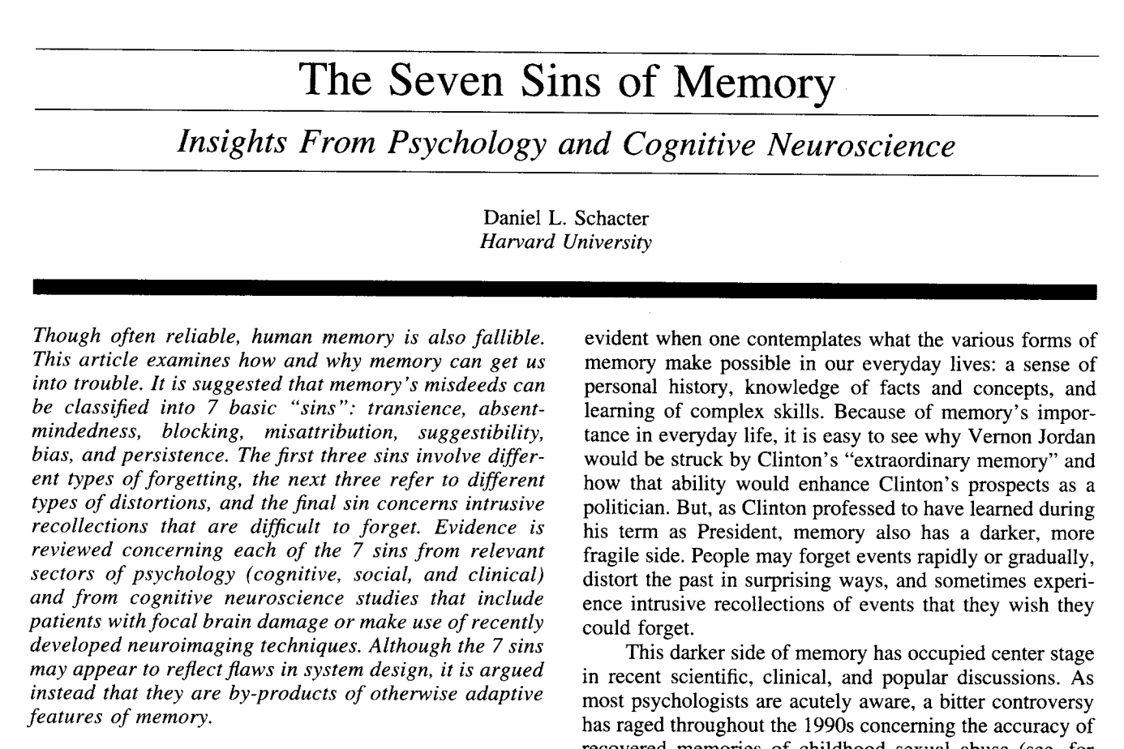
Неустойчивость - из-за новой информации (интерференция или неустойчивое внимание при запоминании)
Блокировка - мы не можем вспомнить, так как другая информация в памяти тоже активна (эффект воспоминаний на кончике языка)
Неверная аттрибуция - мы часто не помним источник информации
Ложные воспоминания - нам кажется, что мы помним то, чего на самом деле не было (очень часто под влиянием речи и вербальной информации)
Устойчивость - мы не можем избавиться от воспоминаний, даже когда они ошибочны, не нужны нам (эффект выученного невнимания)

Slide 4
Память и эволюция
Ошибки запоминания - это не недостаток системы научения, а результат оптимизацации памяти и научения в ходе эволюции
Наши воспоминания управляются отдельными системами научения и запоминания: целостными нейрокогнитивными модулями хранящими отдельный тип информации, сохранящими информацию с помощью определенного набора когнитивных функций
Системы научения независимы друг от друга, но мы пользуемся результатами работы каждой из них

Slide 5
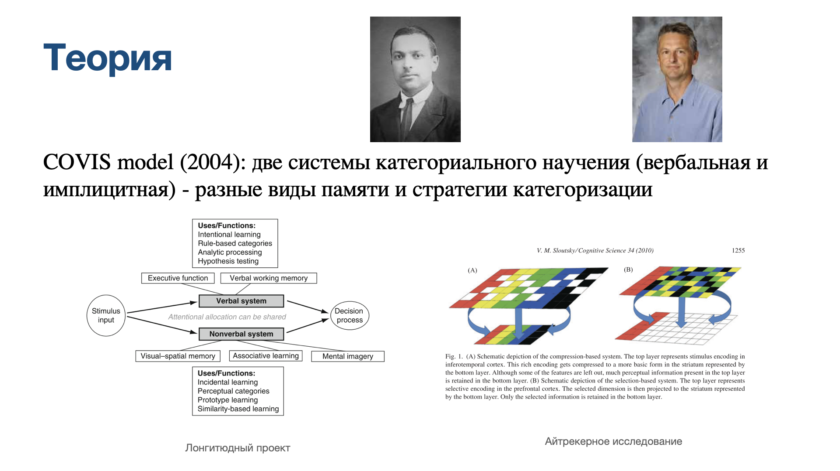
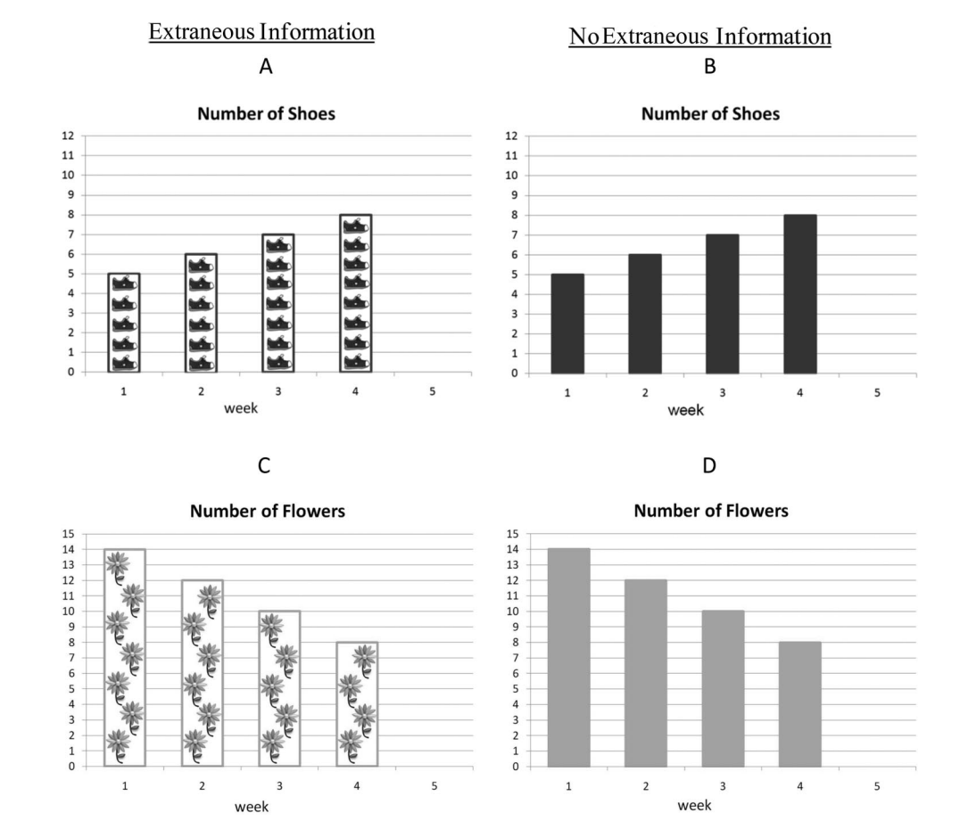
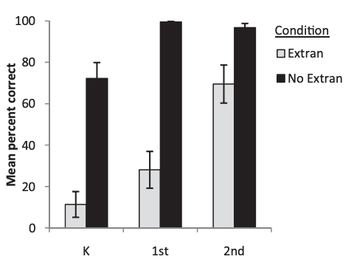
Нарушение закономерностей развития в ходе обучения: перцептивное VS относительное правило в обучении детей
Kaminski, Sloutsky, 2018

Slide 6
виды памяти
по содержанию: процедурная и декларативная (эпизодическая и семантическая)
по времени переработки информации: сенсорная, кратковременная и долговременная

Slide 7
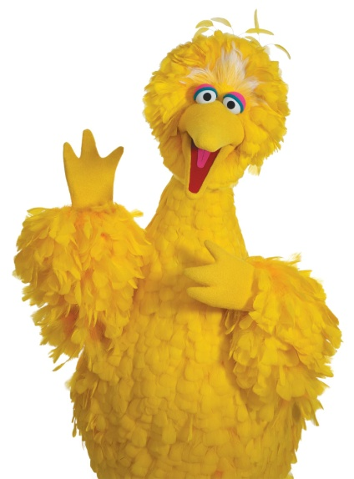
От процедурной памяти к декларативной
Perris, Myers, & Clifton, 1990: показывали детям в 6 мес игрушку (Big Bird finger puppet), с которой играли 20 мин таким образом, что в темноте просили найти ее по звуку
В 2.5 года повторили опыт с участием контрольной группы (которая не играла в 6 мес)
Говорили что сейчас будет игра и просили выбрать одну из
пяти кукол (среди них был Big Bird) – декларативная память
Независимо от выбора просили сказать какие звуки будет
издавать звуки Big Bird из трех на выбор – тоже
Оставляли детей в темноте без инструкции и Big Bird
издавал звук – пять попыток, кто будет искать – имплицитная
память

Slide 8
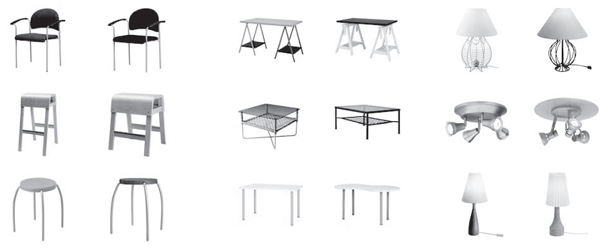
Семантическая память и научение
Котов, А.А., Котова, Т.Н., Афонин, М.Д. (2025). Эффект репрезентационного сдвига у детей 6-9 лет. Культурно-историческая психология, 21(1), 55–63.

Slide 9
Кратковременная память
Единицы КП
Единицы КП – чанки, 5-9 элементов (Miller, 1956)
ДТАЯРБУИЛП
ДАРУПЛИБЯТ
Группировка информации – по ритму (телефонные номера), цвету, размеру….

Slide 10
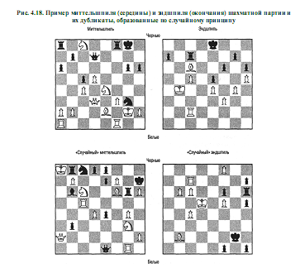
Память и экспертность

Slide 11
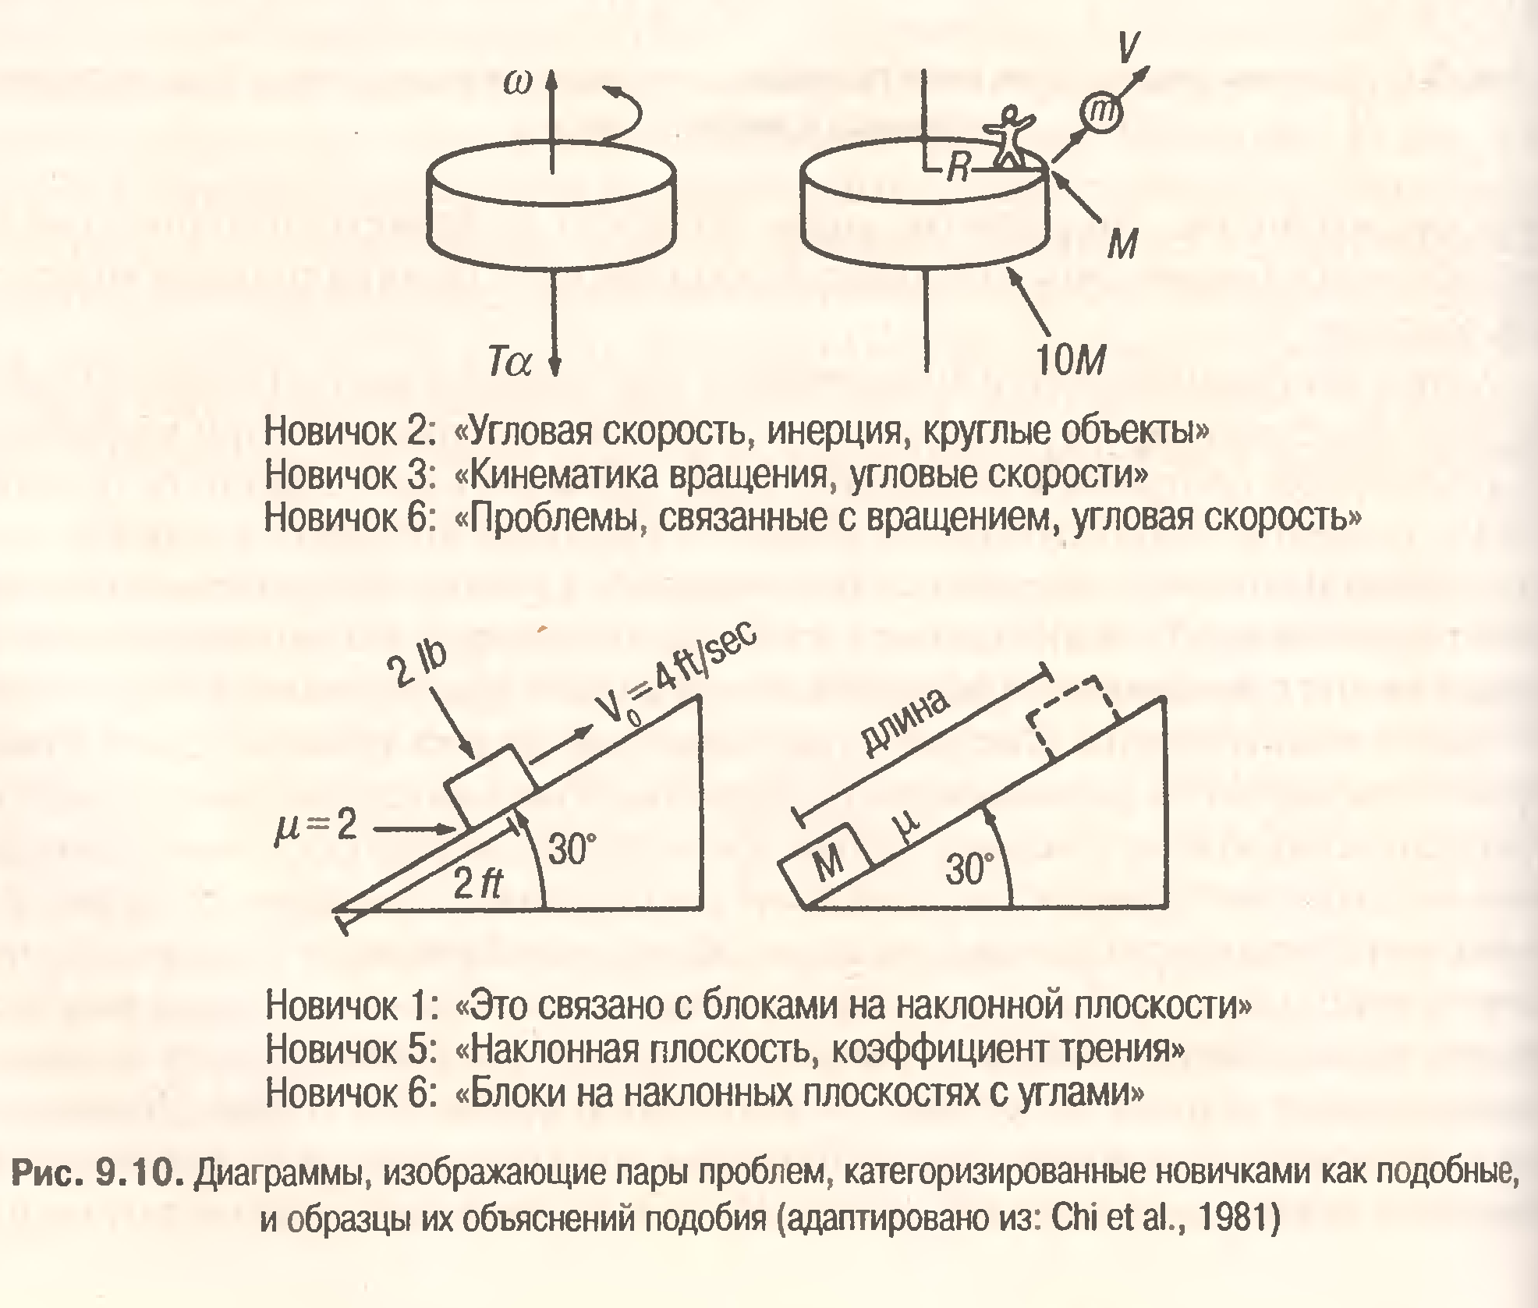
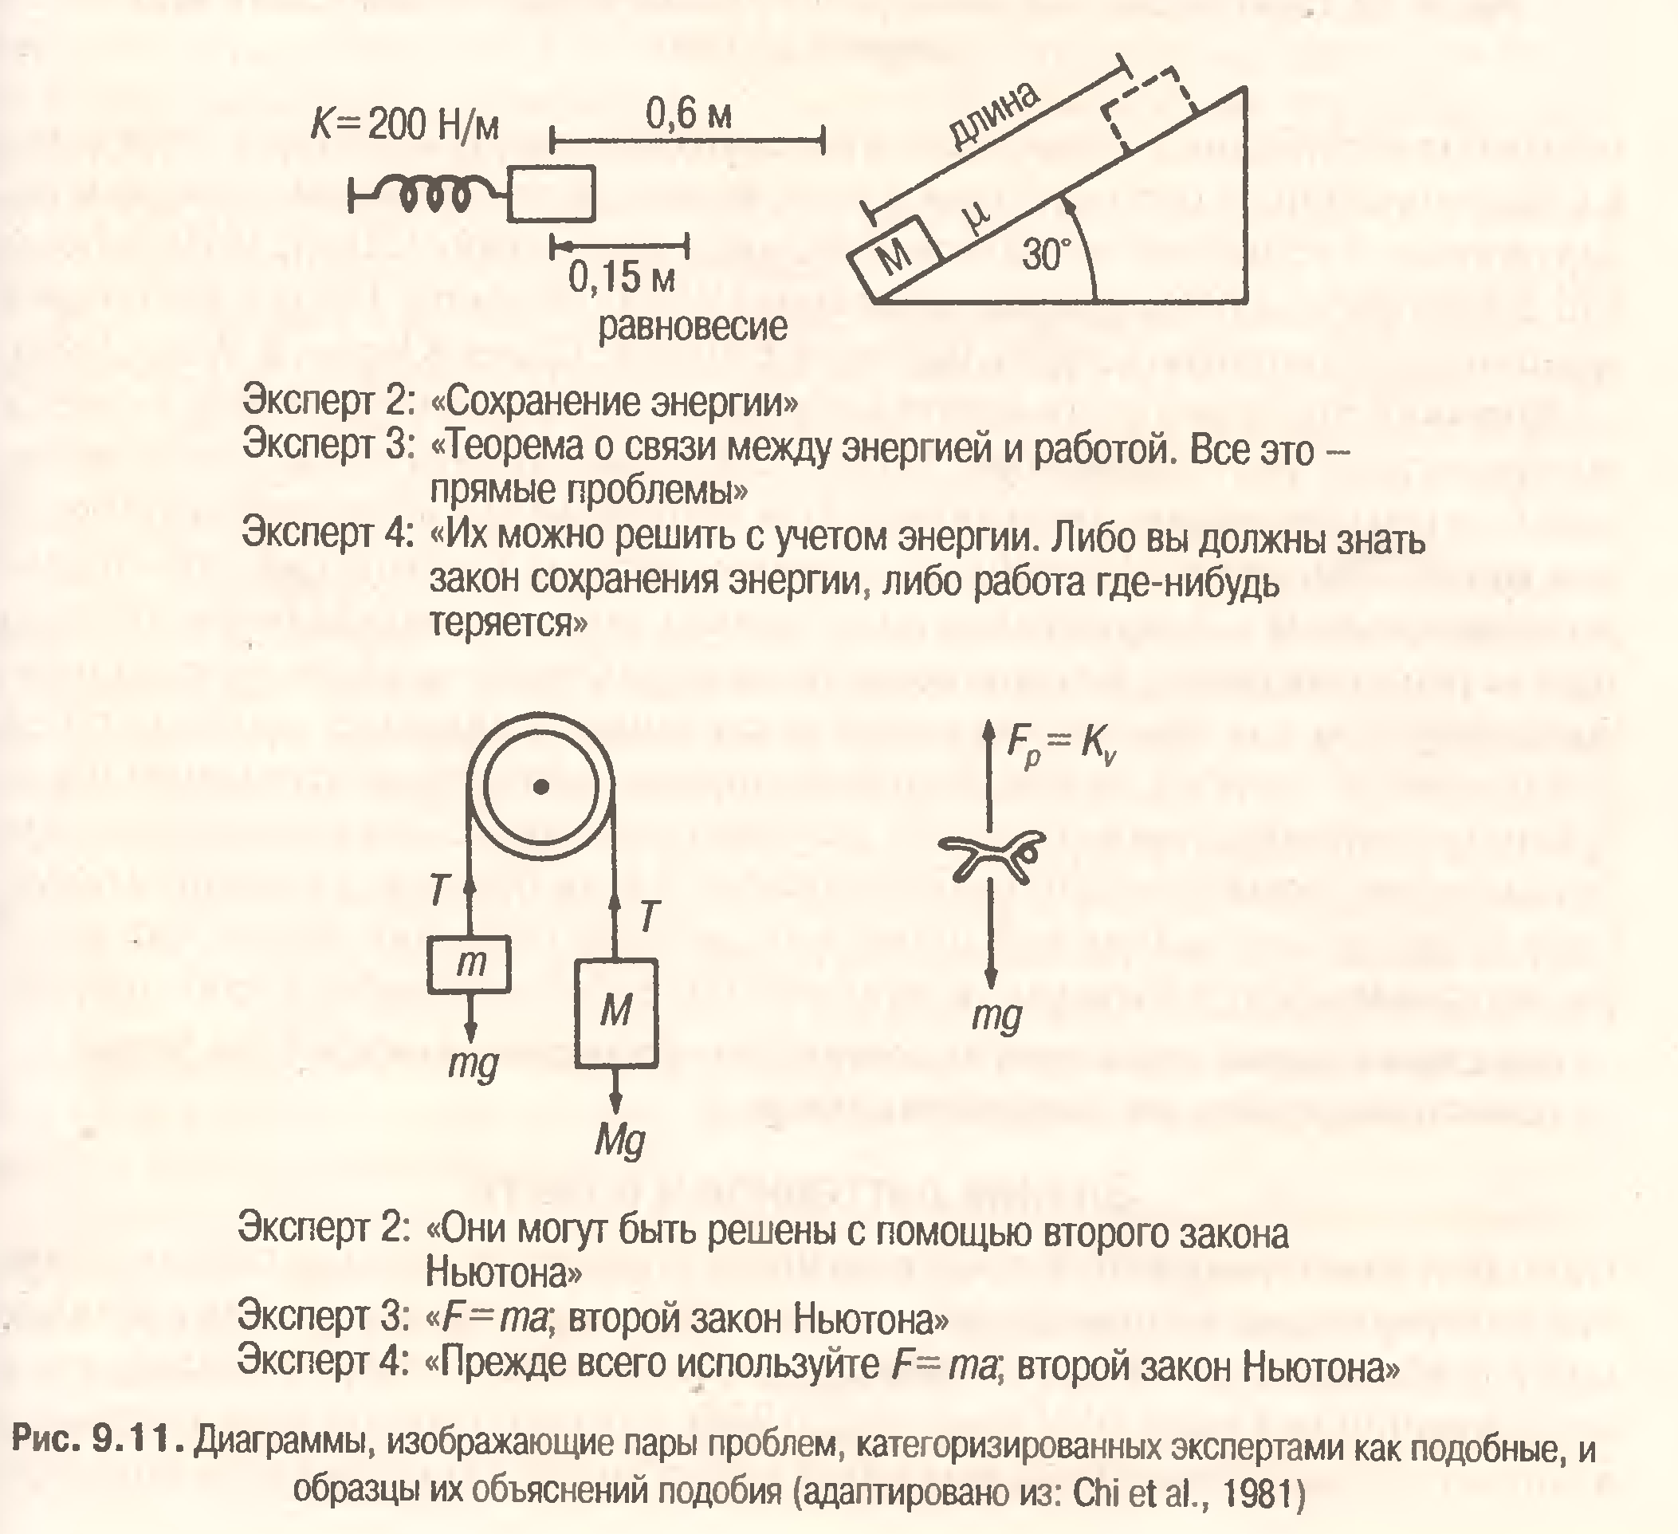
различия между экспертами и новичками

Slide 12
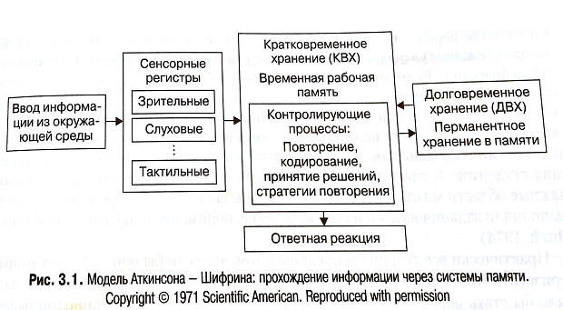
Трехкомпонентная модель (Аткинсона и Шифрина)

Slide 13
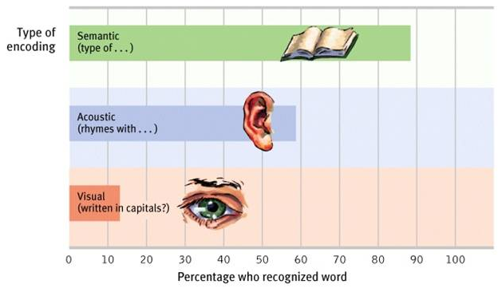
Уровни обработки
Крейк и Локхарт, 1972
Крейк и Тулвинг, 1975 – эффект более глубокой обработки не связан с затраченным временем. Так они дали задание на поверхностную обработку в усложненном варианте – ответить про рифму и посчитать количество гласных и согласных. Временное усложнение не улучшило воспоминания
Hyde, Jenkins, 1973 – уровни переработки одинаково проявляются в случае воспроизведения и узнавания. И не важно предупрежден ли испытуемый о будущем тестировании или нет

Slide 14
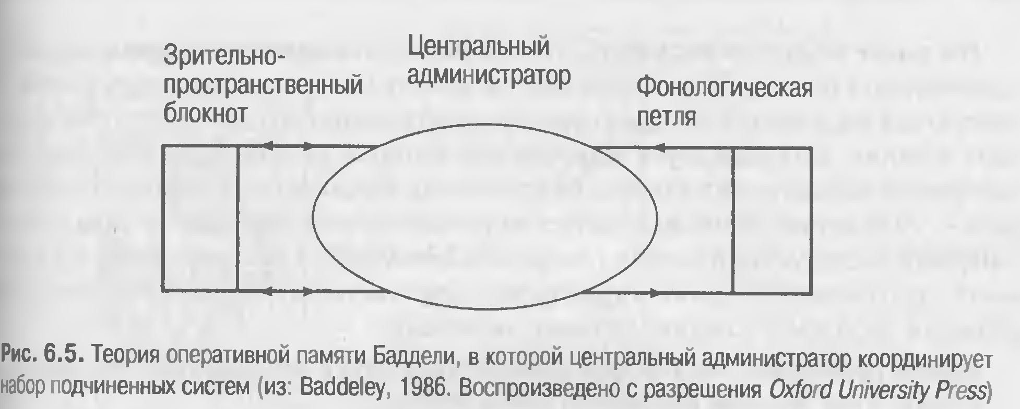
Многокомпонентая модель РП

Slide 15
Объем КП
Что подлежит запоминанию?
Системы зрительной обработки
  Система «что»
  Система «где»
Ungerleider, Mishkin (1982)
Два параллельных пути обработки зрительной информации
  Расположение объектов в пространстве (дорсальный)
  Идентификация объектов (вентральный)

Slide 16
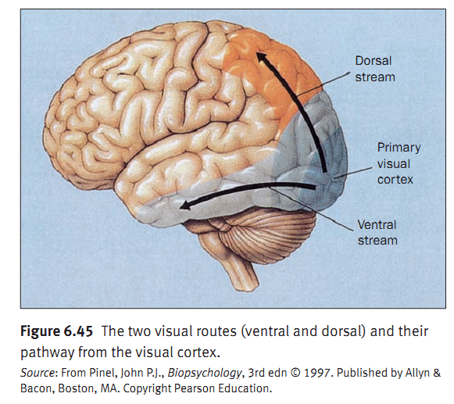

Slide 17
Роль фонологической петли в научении
Vallar, Baddely, 1987 – больная ПВ с нарушением фонологической петли, но интеллект, ДП, и кратковременная зрительная были сохранны. Также была сохранна речь
Гипотеза – фонологическая петля нужна для овладения новым языком
Задача – связывать восемь русских слов с итальянскими
Результат – не справилась ни с одним, но с заданием на семантическое кодирование (замок - хлеб) справилась хорошо

Slide 18
Роль фонологической петли в научении
Эксперимент на нормальных взрослых – когда им также было нужно запомнить пары слов из родного и чужого языка, они не справлялись, если при этом повторяли про себя нерелевантные звуки. Но повторение звуков не мешало связывать слова в родном языке
Дети с нормальным невербальным и отстающим вербальным интеллектом. Задача на повторение псевдослов – испытуемым произносят и они должны сразу повторить псевдослова все более длинные (ballop, woogalamic, versatrational). Дети с низким ВИ имели низкую РП
Фонологическая петля и регуляция поведения, контроль (Выготский, Лурия)

Slide 19
Ввод зрительно-пространственной информации
Мысленные образы и Гальтон (пример задания Шепарда)
Пирсон и соавторы (1999) – задание на составление сложной фигуры (в течение 2 мин) и рисование ее по памяти. Выполняемая параллельно деятельность
  Артикуляторное подавление (не помнили из чего состоит фигура, но правильно составляли фигуру)
  Тэппинг-тест (помнили фигуры, но не могли составить за две минуты из них новую фигуру)

Slide 20
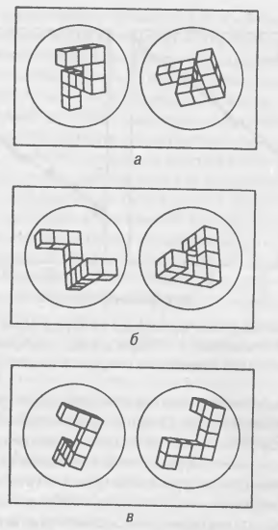

Slide 21
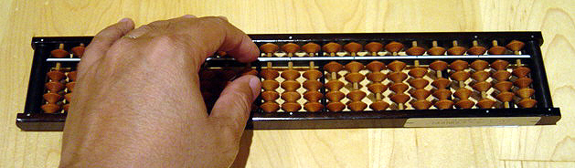
Японские специалисты по абаку (соробан) и контрольная группа
  Группа-абак не могла считать при другом пространственном задании
  Контрольная – при артикуляторном подавлении

Slide 22
Индивидуальные различия в рабочей памяти
Working Memory span task (Daneman, Carpenter, 1980) – читать предложения и запоминать последнее слово
Корреляция
  Языковые способности
  Сочинения в прозе
  Понимание сложных инструкций
  Внимательность
  Курс по языкам программирования
  Логическое мышление

Slide 23
Мета-память и научение
В конце дошкольного возраста активно развиваются мета-когнитивные стратегии
Виды стратегий:
  стратегии репрезентации: кодирование информации
оценка сложности задания для научения и запоминания
стратегии извлечения информации
Стратегиям можно и нужно учиться!

